Slide 1
GOUTER de Noel du FTT
17 décembre 2023

Slide 2


Salle des fetes de meauzac

Slide 3
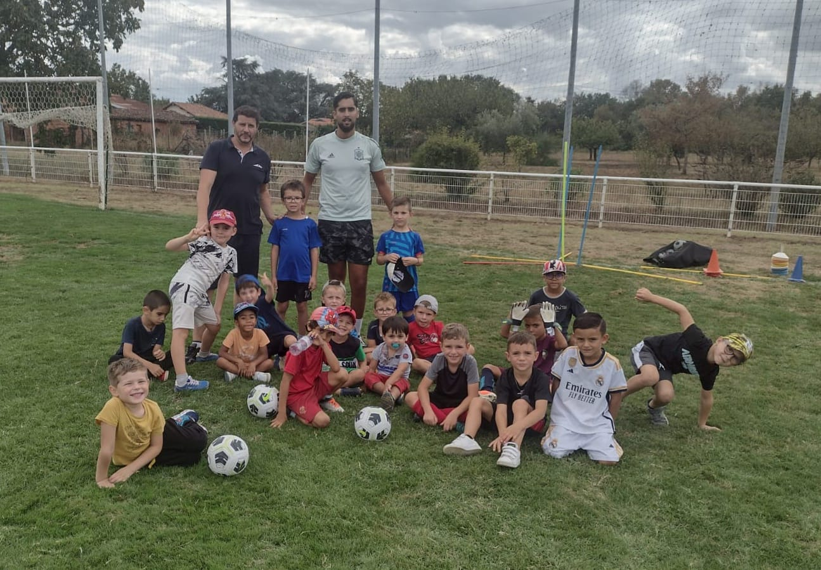
U 6 / U 7
Entrainement a Meauzac
14/09

Slide 4
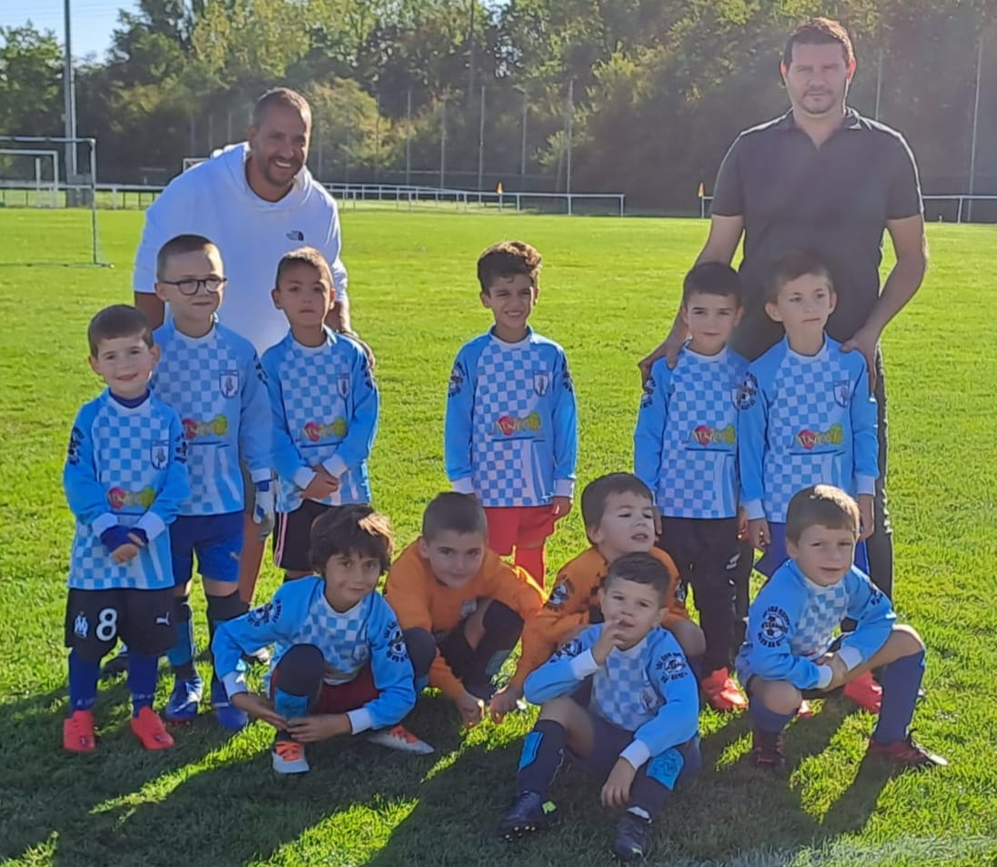
U 6 / U 7
1er plateau
du
07/10/2023

Slide 5
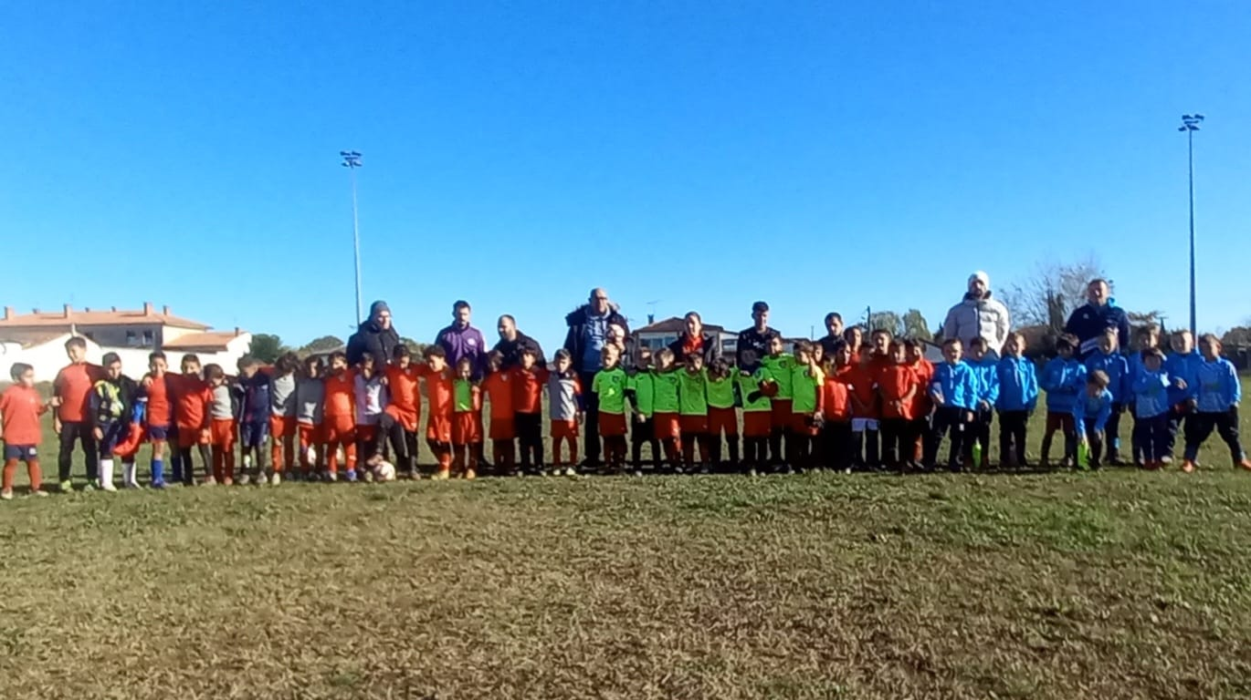
U 6 / U 7
2ème plateau
Du 25/11/2023

Slide 6
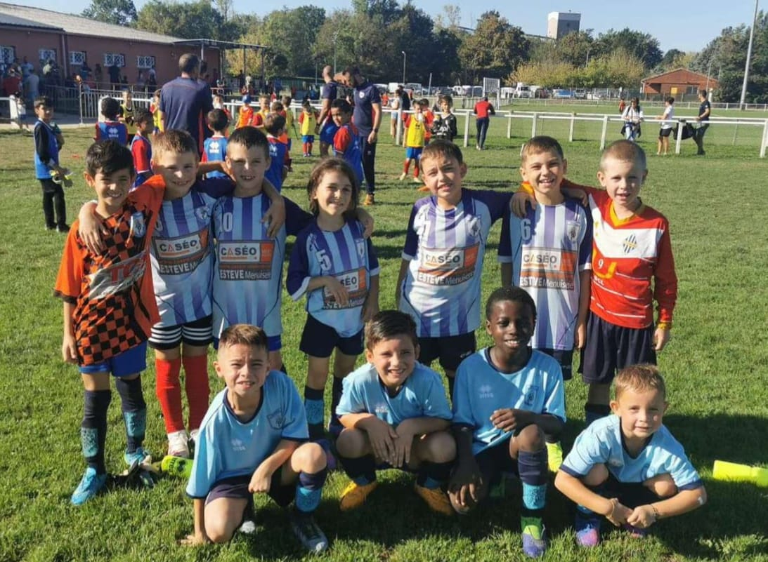
Plateau a montech le 30/09/2023 * U 8 / U 9

Slide 7
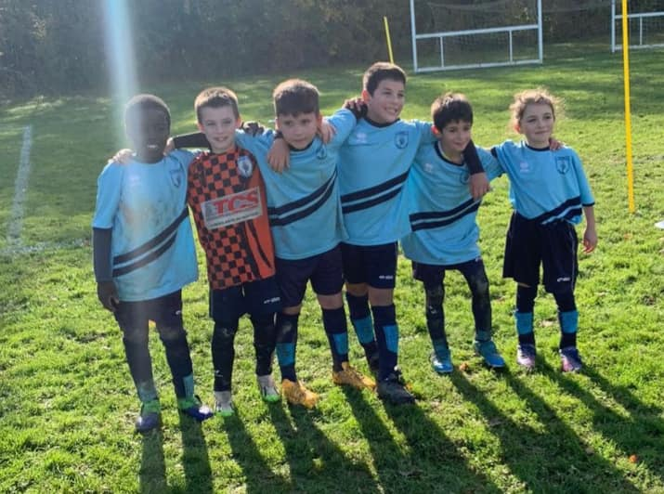
U 8 / U 9
Plateau à gandalou
Le 18/11/2023

Slide 8
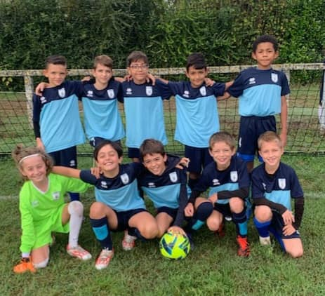
U 10 / U 11
Equipe de Jonathan
Du 24/09/2023

Slide 9
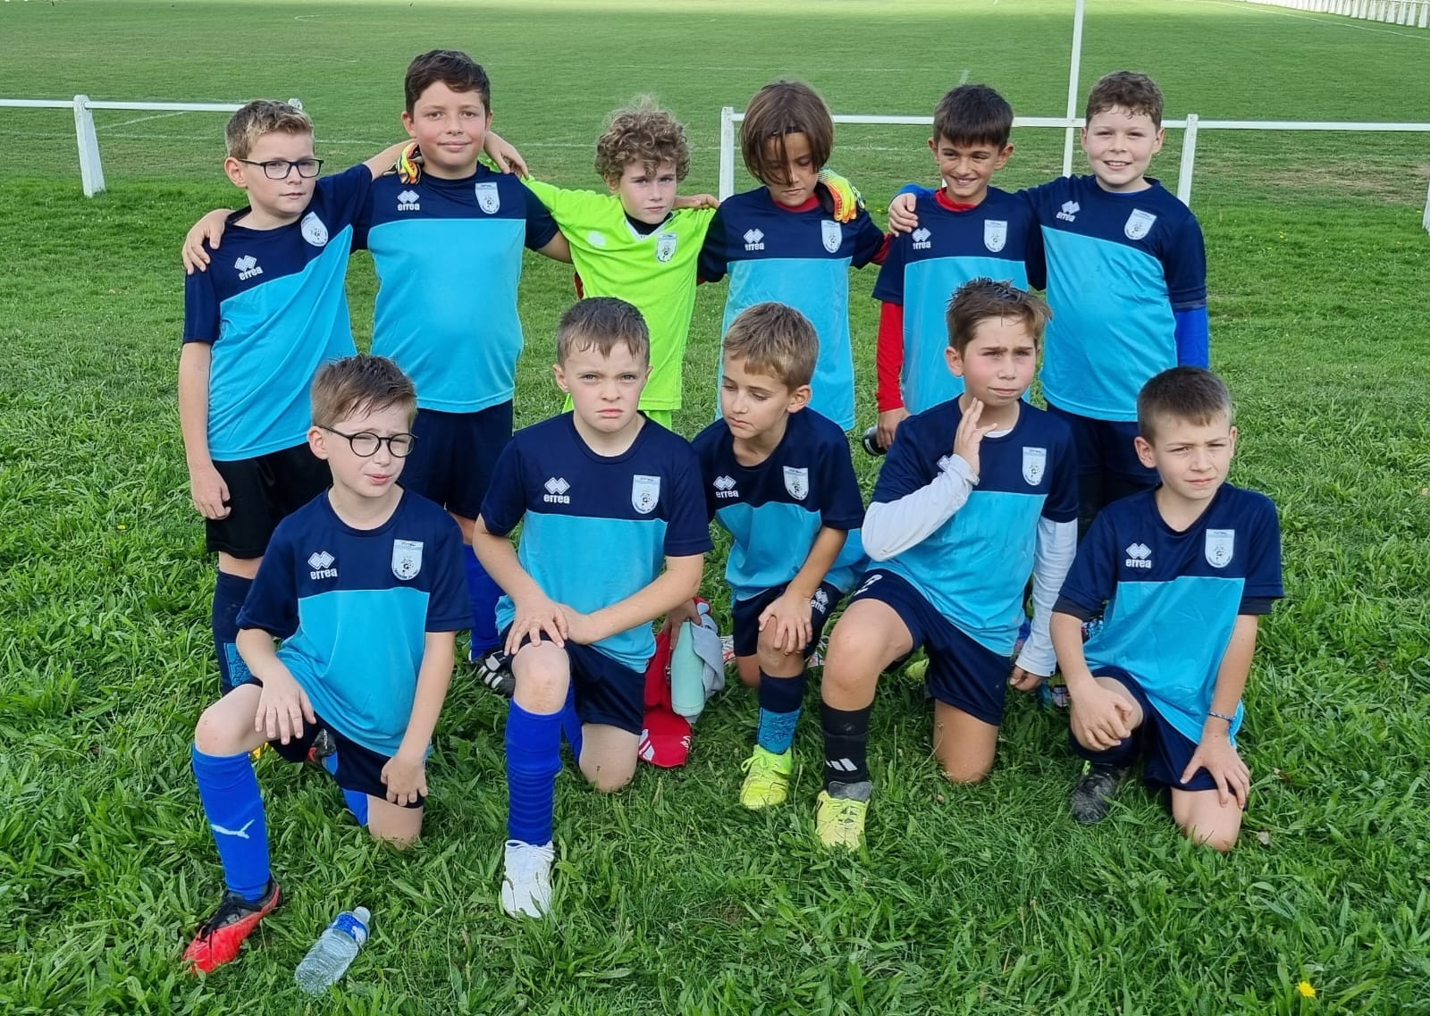
U 10 / U 11
Equipe de laurent
et joan
24/09/2023

Slide 10
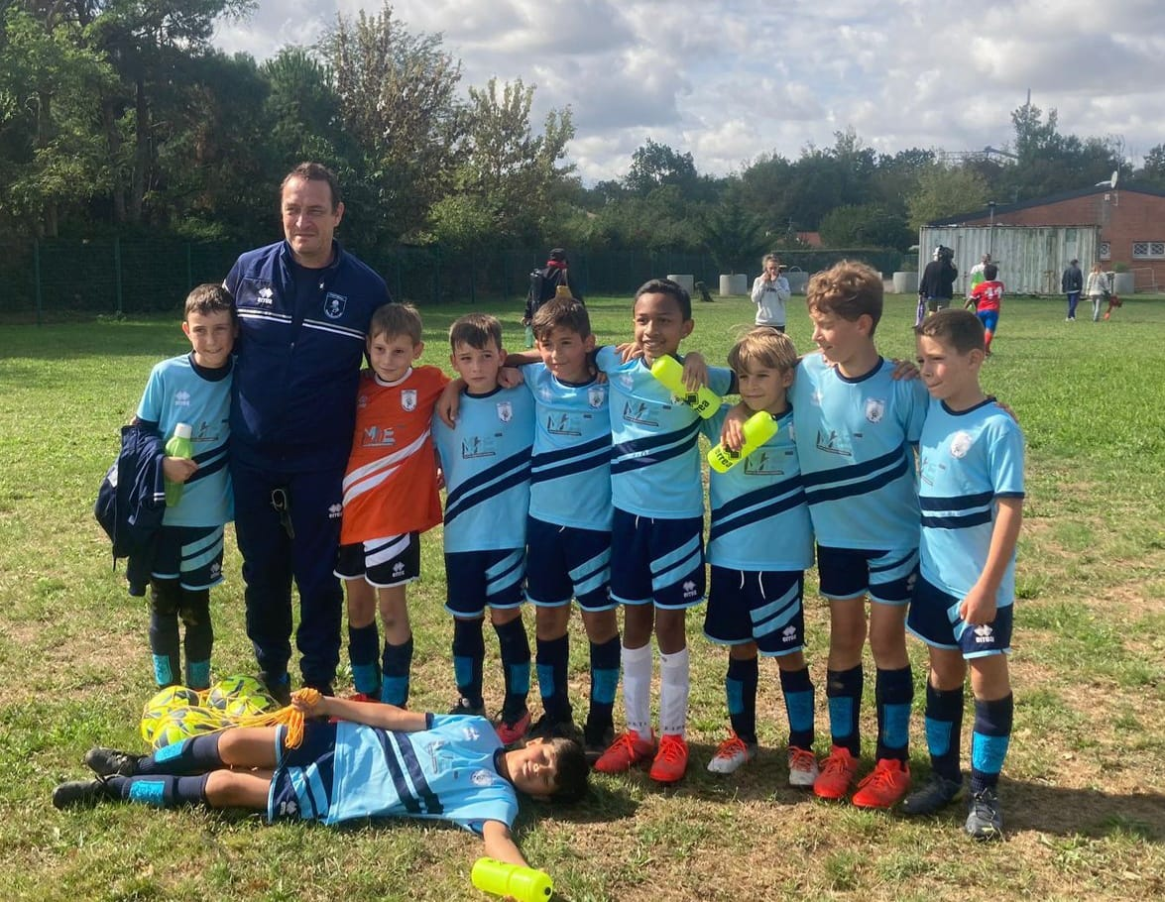
U 10 / U 11
Equipe de Mika
24/09/2023

Slide 11
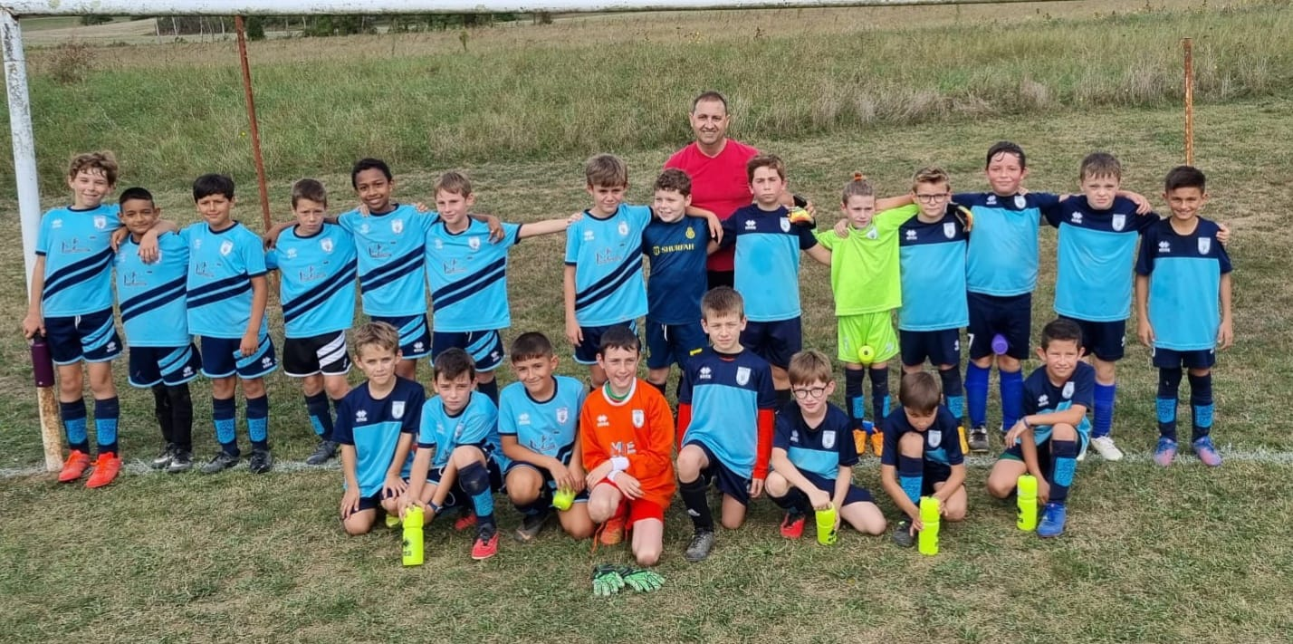
U 10 / U 11
Equipe de mika
et laurent
14/10/2023

Slide 12
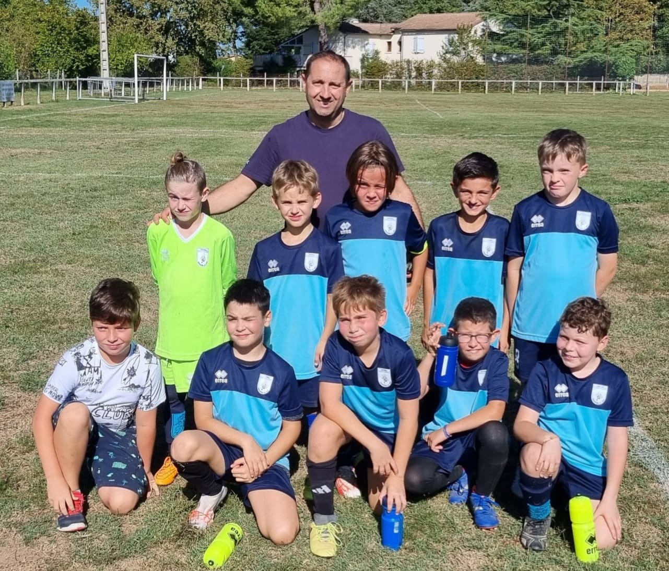
U 10 / U 11
Equipe de Laurent
Du 14/10/2023

Slide 13
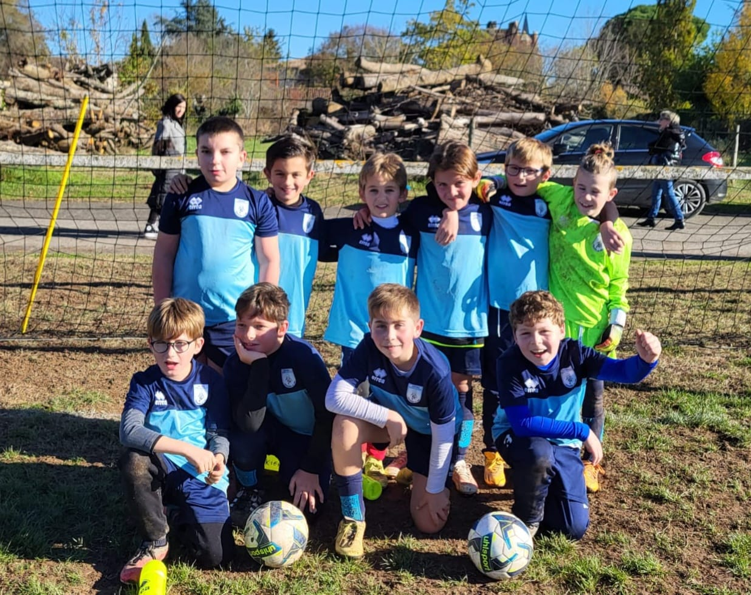
U 10 / U 11
ALBEFEUILLE LAGARDE
25/11/2023

Slide 14
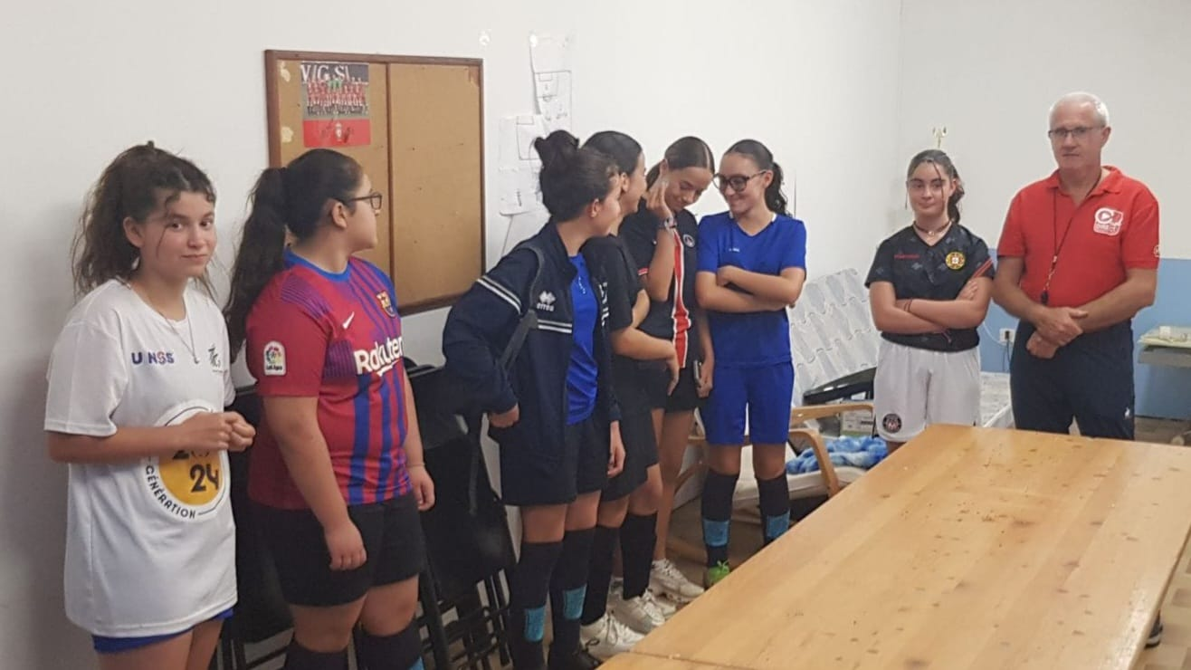
U 14 / U 15 féminines
Septembre 2023

Slide 15
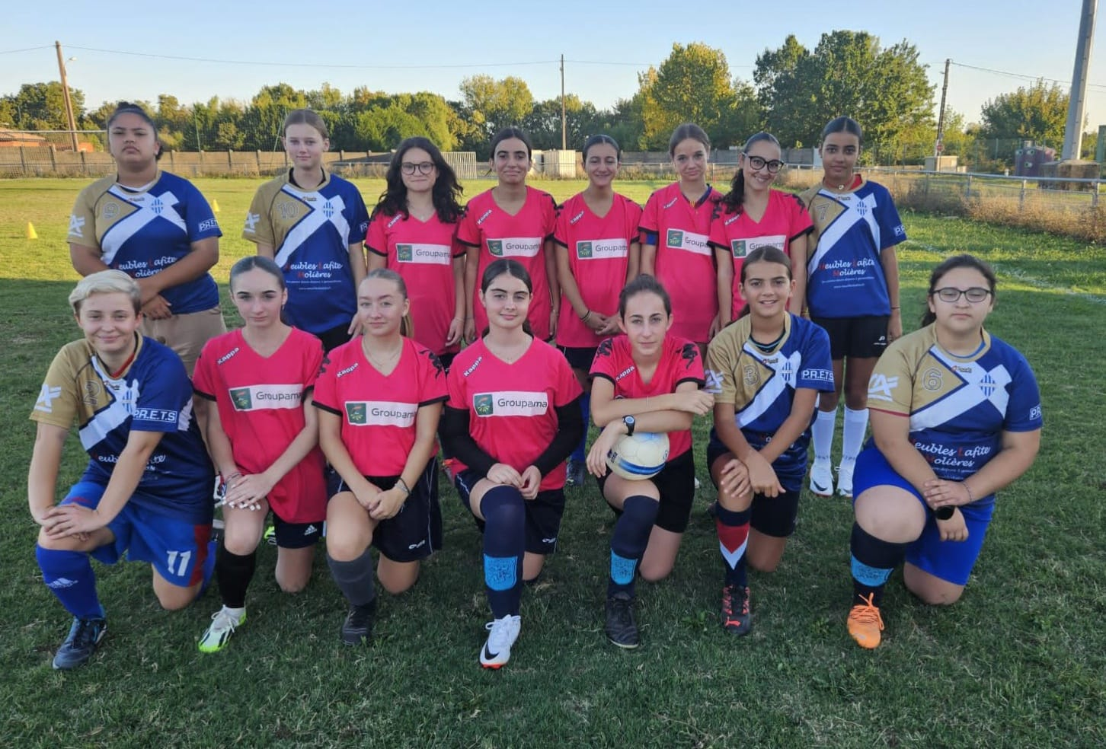
U 14 / U 15 feminines
14/10/2023
Albefeuille lagarde

Slide 16
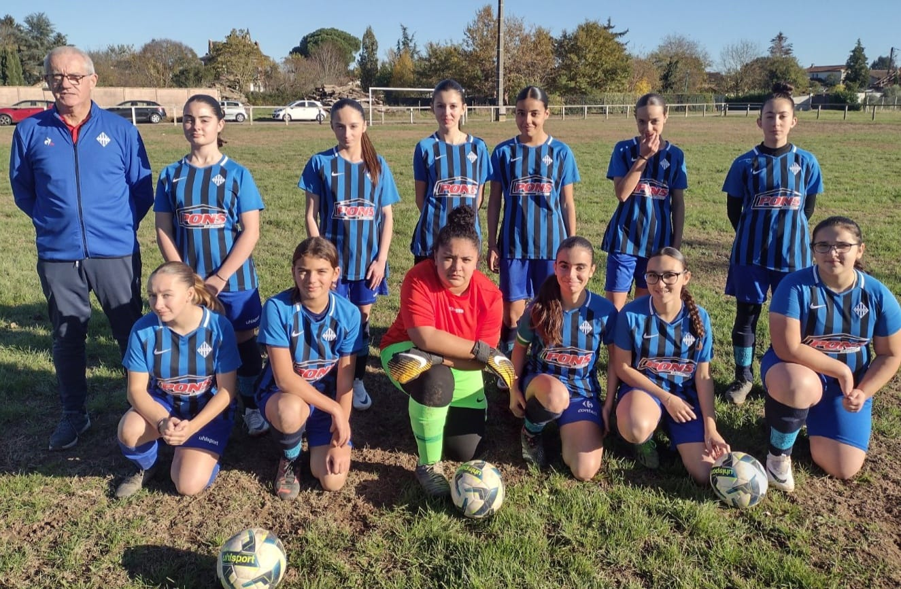
U 14 / U 15 feminines
25/11/2023
A ALBEFEUILLE LAGARDE

Slide 17
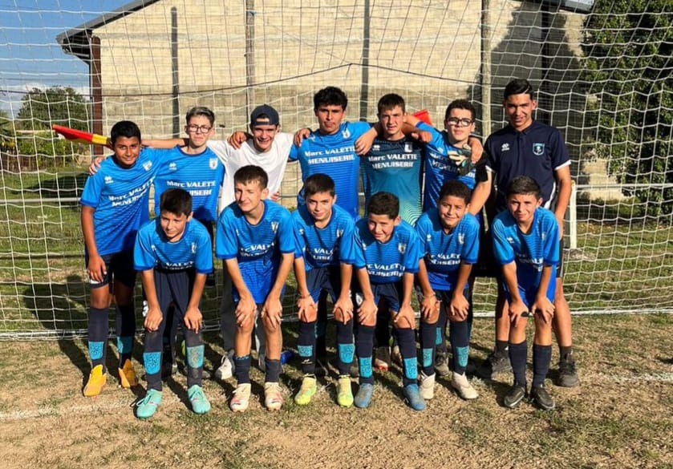
Equipe U 14
23/09/2023

Slide 18
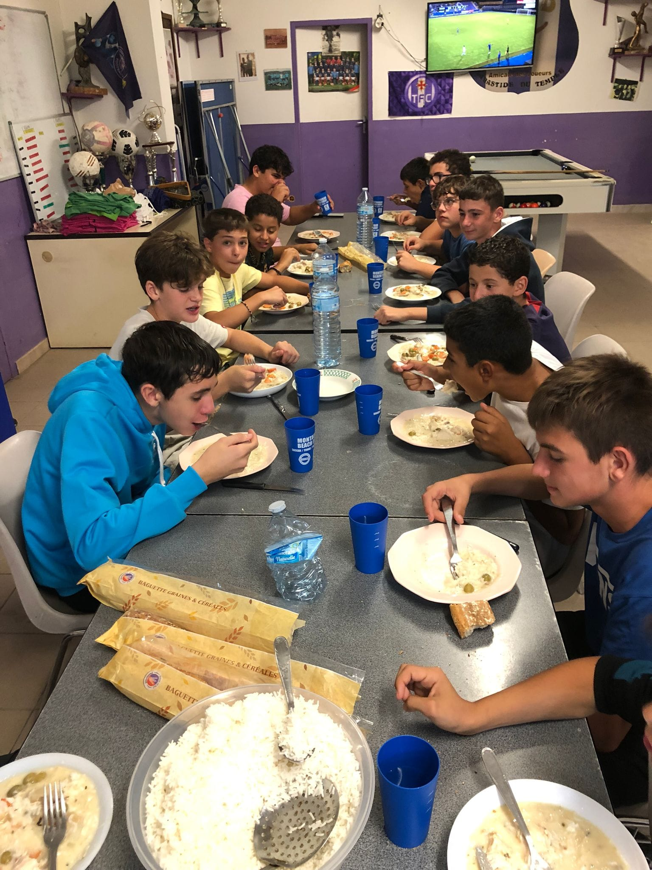
Equipe U 14
Repas du 13/10/2023

Slide 19
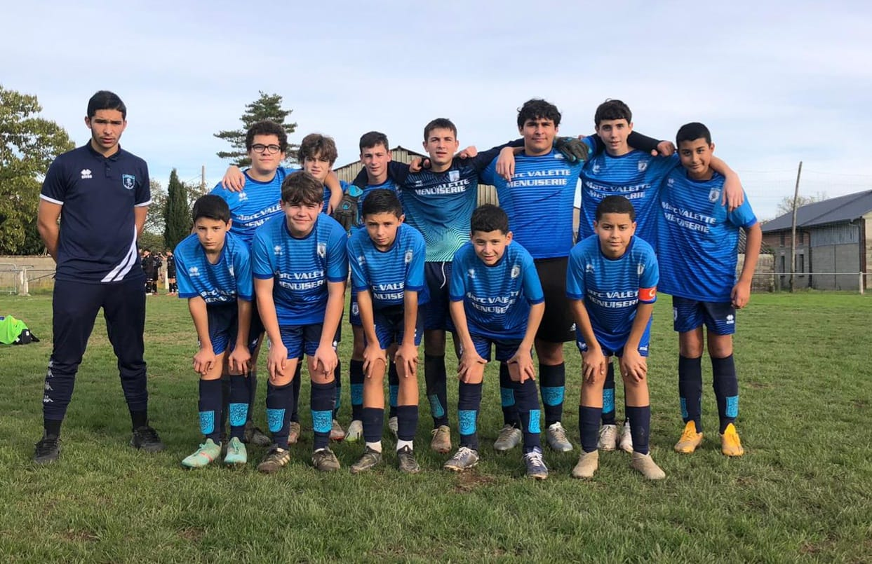
Equipe U 14
Le 18/11/2023
à Labastide du temple

Slide 20
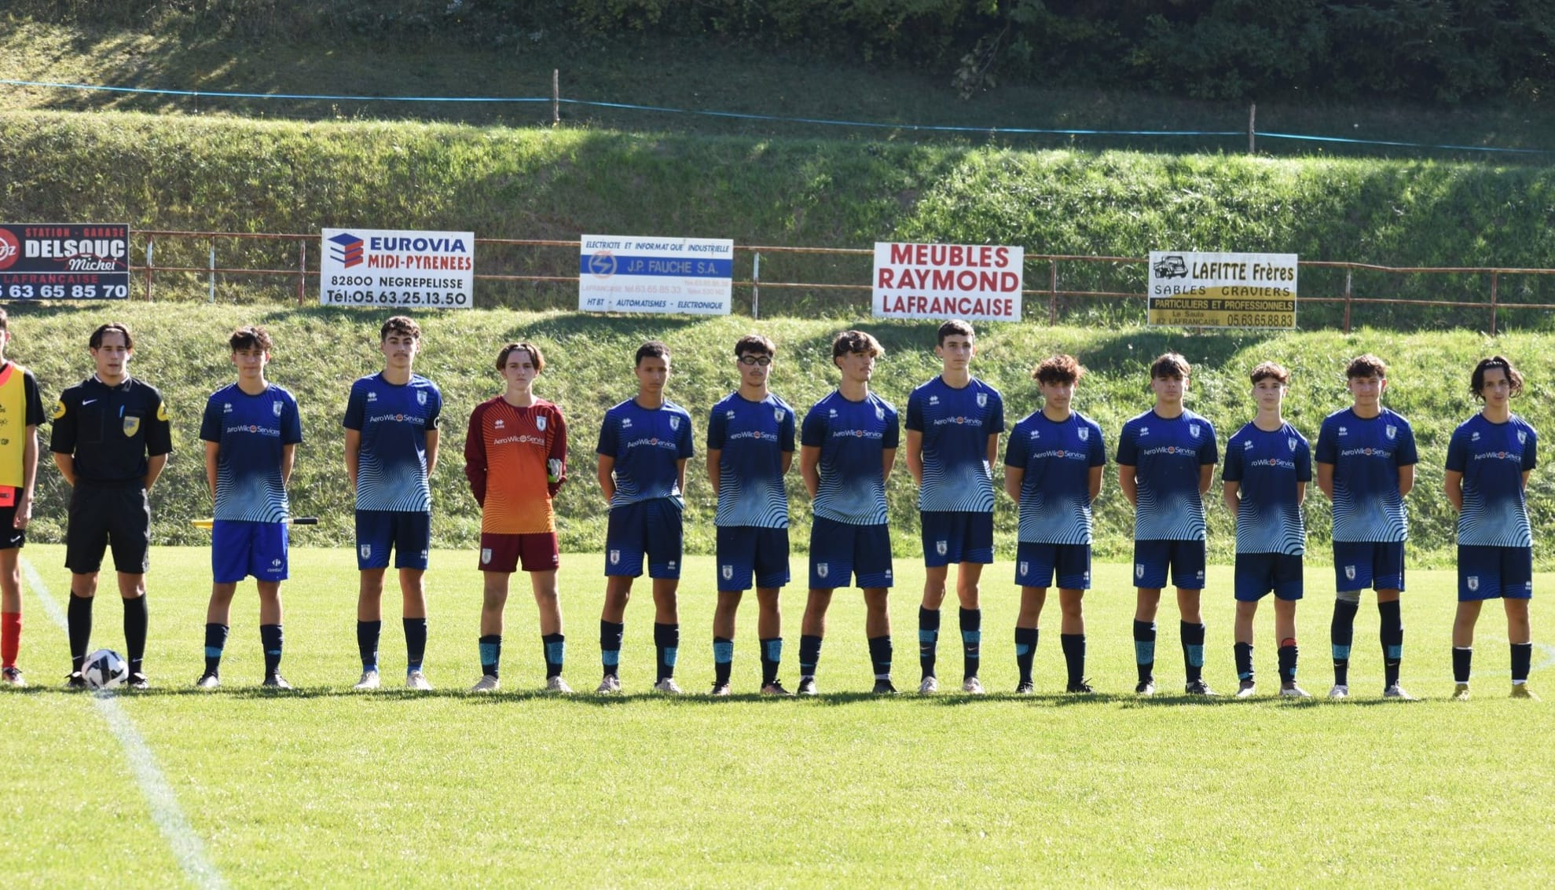
Equipe U 17 D 1
16/09/2023

Slide 21
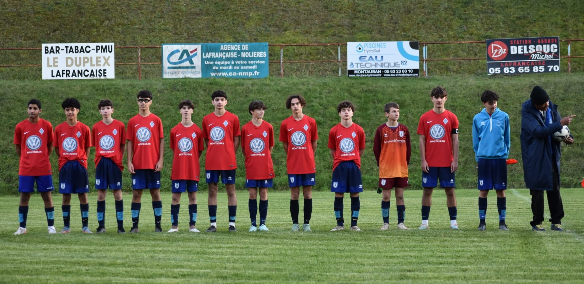
Equipe U 16/ U 17
D2
22/11/2023

